Slide 1
Átfogó ökológia és az ökológiai megtérés hatása a klímarezilienciára
intézményi és személyes szinten
Szilvácsku Miklós zsolt
PPKE Teremtésvédelmi Kutatóintézet

Slide 2
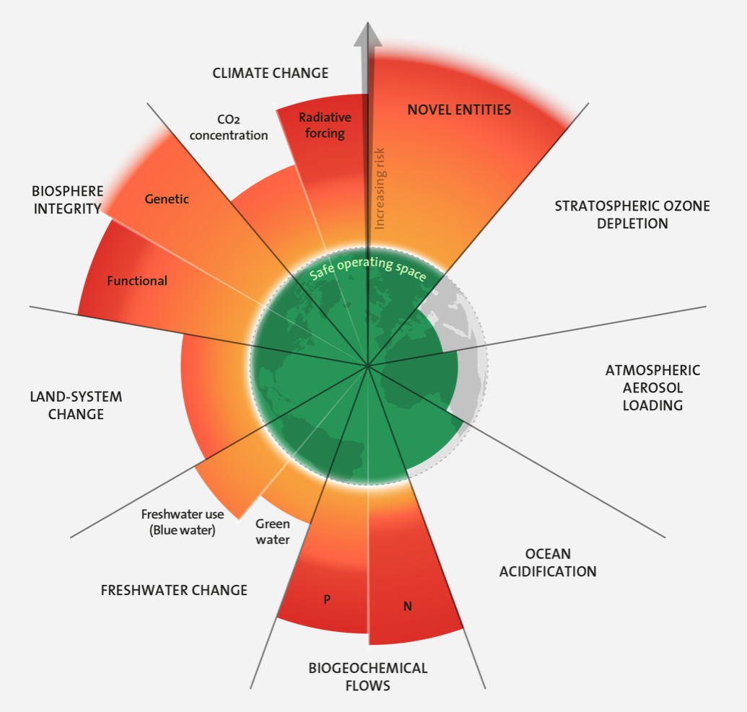
Az anyagforgalom biztonságos mozgásterét több alrendszer tekintetében is elhagytuk!
Szembe kell nézni a valósággal, bármilyen (kormányzati, üzleti vagy civil) térfélen is játszunk!
"Nem tudjuk, meddig léphetjük át ezeket a kulcsfontosságú határokat, mielőtt az együttes nyomás visszafordíthatatlan változásokhoz és károkhoz vezet." Johan Rockström, 2023
Nincs más út, mint elfogadni, hogy vannak határok és vannak törvényszerűségek, amelyek feltárása felelős és egyben csodálatos feladat.
The 2023 update to the Planetary boundaries. "Azote for Stockholm Resilience Centre, based on analysis in Richardson et al 2023".

Slide 3
Valószínűségét tekintve a 10 legsúlyosabb gazdasági kockázat fele környezeti krízis.

Slide 4
Hatását tekintve a 10 legsúlyosabb gazdasági kockázat fele környezeti krízis.

Slide 5
Természeti tőke
Csökkenő erőforrás-tartalék
Növekvő társadalmi feszültség
Ökológiai lábnyom
(= tőkeigény)

Slide 6
Merre tovább?

Slide 7
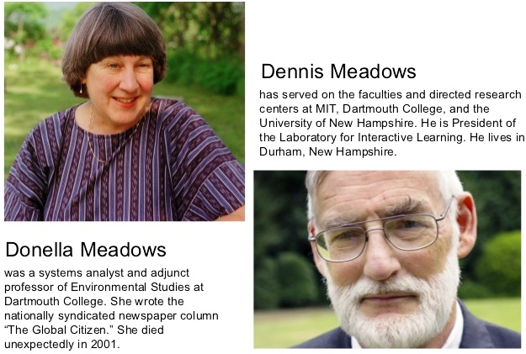
‚Eszközök’ A fenntarthatósághoz való átmenethez
Igazmondás
Tanulás
Jövőképalkotás
Hálózatépítés
Szeretet
Erőtlen próbálkozásnak tűnhetnek ezen ‚eszközök’ a szükséges változások monumentalitásához képest. De mindegyik pozitív visszacsatolási hurkok hálózatán belül létezik. Ezért ha egy kezdetben kis csoport kitartóan és következetesen alkalmazza őket, akkor magukban rejtik azt a lehetőséget, hogy óriási változást hozzanak létre. MIT rendszerkutatói Donella Meadows, Jorgen Randers, Dennis Meadows 1992

Slide 8
Szembesülés a valósággal
„Az értelem az igazság megismerésében teljesedik ki”, ahol az értelem a valóságra figyelést, híd a valósághoz, az igazság pedig a valóság feltárulkozása, megnyilvánulása – természetes és természetfeletti egyaránt (Aquinói Szent Tamás)
A jó megvalósítása feltételezi a valóság ismeretét. A jó megvalósításának feltétele, hogy tetteink megfeleljenek az adott helyzetnek. A helyes megismerés okos döntésbe fordul át: a mérlegelés, az ítélet és a döntés lépcsőit követve. Ennek tökéletlenségei az ostobaság különböző fokozatai: hebehurgya, meggondolatlan, határozatlan, hamis okosság („igaz célt igaz úton kell megközelíteni”)
Az okosság magába foglalja: a csendes, elfogulatlan megértést, taníthatósgot, a léthez hű emlékezetet, a mások meghallgatásának művészetét, a váratlanra való éber készenlétet. Az ember a valóságról szerzett tapasztalataiból kiindulva hat a valóságra, döntéseivel és tetteivel.
Assisi Szent Ferenc tanúságtétele azt is megmutatja nekünk, hogy az átfogó ökológia olyan tényezők iránti nyitottságot kíván, amelyek meghaladják a matematika és a biológia nyelvezetét, és az emberlét lényegéhez kapcsolnak minket. Olyan ez, mint amikor beleszeretünk valakibe.
Ha e nélkül az ámulatra és csodálkozásra való nyitottság nélkül közelítünk a természethez és a környezethez, ha világgal való kapcsolatunkban többé nem beszélünk a testvériség és a szépség nyelvén, akkor az erőforrások uraként, fogyasztójaként vagy puszta kizsákmányolójaként fogunk viselkedni, és képtelenek leszünk határt szabni közvetlen érdekeinknek. LS 10-11.
A cél nem az, hogy információkat gyűjtsünk össze vagy kielégítsük kíváncsiságunkat, hanem hogy fájdalmasan tudatára ébredjünk annak, merjük személyes szenvedésünkké tenni azt, ami a világgal történik, és így felismerjük, mi az, amit ki-ki tenni tud. LS 19

Slide 9
A figyelem megtérése
Benedek pápa azt ajánlotta, hogy ismerjük el: a természeti környezet tele van felelőtlen magatartásunk okozta sérülésekkel. A társadalmi környezetnek is megvannak a maga sérülései. Ám végeredményben mindegyiknek ugyanaz a baj a gyökere, mégpedig az a hiedelem, hogy nem léteznek vitathatatlan igazságok, melyeknek életünket irányítaniuk kell, s ezért az emberi szabadságnak nincsenek korlátai. Megfeledkezünk arról, hogy „az ember nem pusztán önmagát létrehozó szabadság. (idézi Ferenc pápa, Laudato si’ 6., 2015
Figyelem a teremtett világra, mint Isten művére, ajándékára (szemlélődés jelentősége)
vagy
Figyelem önmagunkra, saját elképzeléseinkre, ahol a saját önzésünk van az előtértben (Nevelős Gábor SJ)
„Amikor ugyanis az emberek azt állítják, hogy Isten helyére lépnek, saját maguk legnagyobb ellenségeivé válnak.” Laudate Deum 73., 2023. (Amit én akarok vs amire Isten világának szüksége van. Rám is!)
Nem jön létre új kapcsolat a természettel új emberi lény nélkül. Nincs (átfogó) ökológia megfelelő antropológia nélkül.
Nem áltathatjuk magunkat azzal, hogy begyógyítjuk a természethez és a környezethez fűződő kapcsolatunkat anélkül, hogy az ember összes alapvető kapcsolatát gyógyítanánk. LS, 118-119.

Slide 10
Ökológiai megtérés
A keresztényeknek ökológiai megtérésre van tehát szükségük, amely azt jelenti: engedik, hogy Jézussal való találkozásuk minden következménye megjelenjen az őket körülvevő világhoz fűződő kapcsolataikban. Annak a hivatásnak a megélése, hogy védelmezői legyünk Isten művének, lényegi része az erényes életnek, nem valami szabadon választható feladat s nem is a keresztény tapasztalat másodlagos szempontja. LS, 217.
Kérdés, hogy engedjük-e, hogy az Istennel való találkozás átformáljon bennünket döntéseinkben, szokásainkban és kapcsolatainkban, vagy elszakadnak a hitbéli meggyőződéseink a mindennapi gyakorlatunk, életformánk és a magánélet és a munka során meghozott döntéseink.
A tartós változás dinamizmusának elindításához szükséges ökológiai megtérés egyben közösségi megtérés is.
Párhuzamos emberi tapasztalat: a természettel való találkozás, megajándékozottság, amely életre szólóan elkötelezettséget indít bennünk a természetvédelmére, amely sok-sok újra és újra meghozott döntésből fakadó tettekből épül fel életünk során.
Megérintettség – Teremtettség, Megajándékozottság – Összetartozás

Slide 11
Átfogó ökológia
Alapvetően fontos, hogy olyan átfogó megoldásokat keressünk, amelyek figyelembe veszik a természeti rendszerek egymással és a társadalmi rendszerekkel való interakcióit. Nincs két egymástól elkülönülő válság, egy környezeti és egy társadalmi, hanem csak egyetlen, összetett társadalmi-környezeti válság létezik. A megoldás felé vezető utak átfogó megközelítést igényelnek, hogy legyőzhessük a szegénységet, visszaadhassuk a kirekesztettek méltóságát, és ezzel egyidejűleg gondját viselhessük a természetnek.
LS, 139.
Ökológiai kultúrára van szükség, amely hármas viszonyrendszerben jelent eligazodási alapot: természet-ember, ember-ember és ember-teremtő, illetve teremtő-természet kapcsolatában.
A fejlődés igazsága annak teljességében áll: nem lehet valóságos a fejlődés, ha nem az egész ember és minden ember fejlődése. Ez a Populorum progressio központi üzenete, amely ma is, és mindig érvényes.” (Caritas in veritate, 18.48)
Párbeszéd helyeinek kialakítása és védelme
Párbeszéd és átláthatóság a döntési folyamatokban
Különféle projektek környezeti hatásainak előzetes figyelembevétele átlátható politikai folyamatokat és párbeszédre kész alanyokat követel meg,
Környezeti hatástanulmányt nem szabadna egy terv vagy program kidolgozása után elkészíteni. Kezdettől fogva be kell illeszteni a teenők közé, és interdiszciplinárisan, átláthatóan, minden gazdasági vagy politikai nyomásgyakorlástól függetlenül kell elkészíteni. Össze kell kapcsolni a munkakörülményekre, valamint az emberek testi és mentális egészségére, a helyi gazdaságra és a biztonságra gyakorolt lehetséges hatások vizsgálatával.
Mindig el kell érni a különböző társadalmi szereplők egyetértését, akik különféle nézőpontokkal, megoldásokkal és lehetőségekkel gazdagíthatják az eszmecserét. A tárgyalóasztalnál azonban kiváltságos helynek kell megilletnie a helyi lakosokat.
Őszinte és igaz tudományos és politikai vitákra van szükség, és nem elég csak arra figyelni, hogy a jogi szabályozás mit enged és mit nem. (LS, 182-188

Slide 12
Egyéni és részben intézményi reakciók a klímareziliencia vonatkozásában
Nem kérdés, vannak nehézségek, de túl leszünk rajtuk, mint korábban is.
Forrás és technológiai kérdése és megoldhatók a jelentkező problémák.
Menekülési tervek kialakítása, felhalmozás (nem veszi észre, hogy nem tudja magát kivonni a hatások alól).
Példamutatás, segítségnyújtás, a változás iránti elköteleződés, felkészülés, tanulási képesség fejlesztése, alkalmazkodás, rugalmasság (reziliens)
Szenvedés, önfeláldozás vállalása egyetemes értékekért, hitéért, lemondás felvállalása embertársaiért (Viktor E. Frankl, Vértanúk, Jézus Kereszthalála és feltámadása)

Slide 13
Mi a reziliencia?
A reziliencia a rendszer azon képessége, amely biztosítja sokkhatás elviselését, és a lényeges funkciók gyors helyreállását. (D. Meadows)
A reziliencia egy rendszer (egyén, erdő, város, gazdaság) képessége a változásokhoz való alkalmazkodásra és a további fejlődésre. A képesség, hogy sokkhatásokat és zavart – mint a gazdasági válság vagy a klímaváltozás – a megújulás és innovatív gondolkodás ösztönzésére használja. A reziliens gondolkodás magában foglalja a tanulást, sokféleséget, és mindenekelőtt a hitet, hogy ember és természet szorosan kapcsolódik, lényegében egy szocio-ökológiai rendszert alkot.
(Stockholm Resilience Center)

Slide 14
Átalakulás
Valóság-Figyelem-Ökológiai megtérés-Átfogó ökológia
A szocio-ökológiai rendszerben történő változásnak 3 fázisát azonosítható:
A szocio-ökológiai változásokra való felkészülés – Az előkészületi szakaszban hasznosak lehetnek a kísérletek alternatív irányvonalak, megoldások élesítésére, amelyek készen állhatnak, ha egy valódi lehetőség adódik.
Az átmenet irányítása – A navigációs fázisban intézményi vállalkozók (akik sikeresen mérik fel a társadalmi innovációkat, úgymint új intézkedések és irányítási mód az adott lehetőségekhez mérten), képesek megtalálni a megfelelő csatornákat, megfelelő időben az adott ügyhöz
Az új reziliens irányvonal felépítése – A reziliencia felépítésének 3. szakaszában az „összekötő” szervezetek fontosak az elinduláshoz és a közös problémamegoldás kulcszemélyeinek a mobilizálásához. Ezek a szervezetek elősegíthetik a horizontális és vertikális kapcsolatok létrejöttét, többszintű irányítási módot, amely támogatja az ökológiai rendszerről való gondoskodást.

Slide 15
Adaptív kormányzás
A szocio-ökológiai rendszerek kormányzása kollaboratív, rugalmas és tanulás alapú kell, hogy legyen egy fokozódóan bizonytalan világban. Lényege, hogy összekapcsolja a szereplőket, intézeteket és képesség tegye az ökoszisztéma kezelést arra, hogy szembe nézzen a meglepetésekkel és bizonytalansággal. (Okosság-Közöség-Hálózat)
Fontos érdekeltek preferenciáit figyelembe vesszük, hanem hogy tudatosan reagálunk az ökoszisztéma dinamikájára és változásaira, vagyis fejlesztések számolnak a bioszférától való függésünkkel. (Természeti törvények-Valóság)
Habár az ökoszisztéma szolgáltatások irányítási gyakorlata leginkább helyi kontextusban mutatkozik meg, az adaptív irányító rendszerek többszintűek, összekapcsolják a helyi, nemzeti és nemzetközi szinteket. (Részvétel-Tudás)
A reziliencia kiépítése a gyakorlatban valóban kölcsönösen összefüggő szocio-ökológiai rendszerekről szól. Tanulás-központú, többszintű megközelítést igényel, amely összefogja a közösségi és magán szereplőket, hogy megoszthassák a kockázatot, a tervezést és a gyors változások utáni újraszervezés terhét. (Átfogó ökológia)
Az adaptív irányítás lényege, hogy számol a sokkhatásokkal, meglepetésekkel és a különböző léptékekben jelentkező rendellenességekkel, katasztrófákkal, és klímaváltozással. (Okosság-Tanulás)
Folyamatainak szüksége van egy fórumra, hogy hidat képezzen a szektorok és szervezeti szintek között. Ezek a folyamatok a bizalomépítés, vertikális és horizontális együttműködés, tanulás, értelmezés, közös érdekeltségek meghatározása, konfliktuskezelés, megfelelő intézményi kapacitásokat és készségeket igényelnek.

Slide 16
Szocio-ökológiai fejlesztések
A szocio-ökológiai innovációkhoz 3 tényező bevonása szükséges: technológia, kormányzás, ökoszisztéma gondnokság. Együtt ez a 3 terület gondoskodik a szocio-ökológiai rendszerek kezelésében és irányításában „új utak” megjelenéséről és elterjedéséről.
A koncepció kombinálja az átmenet-kezelés, a szociális fejlesztés, vállalkozás irányvonalát a reziliens gondolkodással és szocio-ökológiai rendszerek tanulmányozásával.
A szocio-ökológiai innovációt szociális és technológiai fejlesztésként definiálják – ezek magukban foglalnak új stratégiákat, koncepciókat, elképzeléseket, intézményeket és szervezeteket -, melyek serkentik a szocio-ökológiai rendszerek képességét az alapvető ökoszisztémák állapotának és funkciójának adaptív védelmét.
Elősegíthetik a tanulási készséget, a dinamikus ökoszisztémákból származó környezeti visszacsatolások kezelését és megoldását. (Átfogó ökológia-Valóság)

Slide 17
Szocio-ökológiai csapdák
A társadalmi jelenségek, mint nyomor, gazdasági lehetőségek és identitás kölcsönhatásban vannak az ökoszisztéma változásaival, sérülékeny fejlődési pályákat generálhatnak és nemkívánatos állapotokat rezilienssé tehetnek a változásra. Ezek a szocio-ökológiai csapdák.
Az emberi tevékenység hatással van a visszacsatolási körökre és hajtóerőkre. Ez megváltoztatja az ökoszisztéma szolgáltatások működését, amelyektől az emberi jólét függ, és társadalmi hatásokat idéz elő.
A szereplők és intézmények kölcsönhatásban vannak az ökológiai változásokkal és észrevétlenül elzárják a fejlődés útját, az ilyen helyzetekből nehéz kikerülni, a szakaszos, apró változtatások nem alkalmasak erre. (Valóság-Okosság-Rendszergondolkodás)
A szocio-ökológiai csapdákhoz tartoznak a természeti erőforrás kezelés problémái, ugyanúgy mint az összetett társadalmak szétesése.

Slide 18
Tudásbázisok és tanulás
A különféle tudásbázisok különböző oldalról világítják meg a szocio-ökológiai rendszerek dinamikáját, és ha együtt alkalmazzuk őket, akkor egy gazdagabb, gyakran meglepő eredmény születik, amely lehetővé teszi a működés finomhangolását. Az adaptív működésnél, a tudás és az irányítási gyakorlat folyamatosan ellenőrzés alatt áll, és finomodik az ökoszisztéma alapos monitoringja során. A szocio-ökológiai rendszerekről való gondoskodásban nagyon hasznosak az intézmények, amelyek támogatják a kombinált tudásbázisok alkalmazását a folyamatos tanuláshoz.
Az adaptív együttműködő irányítás, kormányzás egyfajta megközelítés, megkönnyíti az ismeretek cseréjét és a tanulást olyan szereplők között, akik a szocio-ökológiai rendszer különböző részeivel eltérő kapcsolatban vannak.
A hagyományos ökológiai tudásbázisok nem csak függenek az alapvető ökoszisztéma szolgáltatásoktól, hanem fenn is tartják azokat. Az emlékezet megtartja, hosszú ideig tárolja, újjáéleszti a tudást, tapasztalatot és a helyi ökoszisztéma és szolgáltatásai működtetésének gyakorlatát. Különösen fontos ez a változás és krízis periódusaiban, alapot biztosít a szabályok módosításához és általában évtizedes távlatban működik. A szocio-ökológiai emlékezet segít megtartani azokat a tapasztalatokat, amelyek kombinálhatóak az új tudással és a szocio-ökológiai innováció tanulásával. Azonban ez az emlékezet korlátozhatja is a tanulást és fejlődést és hozzájárulhat csapdákhoz, társadalmak széteséséhez.

Slide 19
Együttműködés – Ráhangolódás – Rendszerbeavatkozás alkalmazkodó szemlélettel
1. A rendszerviselkedésének, működésének megfigyelése (ritmusának érzékelése)
2. Rendszerműködése során felhalmozott tudás megismerése
3. A különböző gondolkodási modellek megértése és korlátainak figyelembevétele
4. Alázatos és tanuló szemlélet és hozzáállás elsajátítása (a hibák jelentőségének és szerepének a felismerése)
5. Az információ tisztelete, megbecsülése és védelme
6. Felelősségek kialakítása a rendszerben
7. A visszajelző rendszer működését biztosító folyamatok és felelősségi körök (policy) kialakítása
8. Arra figyelni, ami fontos és nem csak arra, ami mérhető
9. A figyelem teljes rendszerre irányuljon ne csak a problémára
10. Kitágított időhorizont
11. Kitágított gondolkodási horizont
12. A gondoskodás határainak kiterjesztése.
13. A komplexitás ünneplése
14. A jóság jelenlétének és céljának tudatosítása
(Donella Meadows, 2002)

Slide 20
Rendszer beavatkozási pontjai, amelyeken keresztül javítható a rendszer eredményessége
Transcendens paradigma ereje
Értékrend, amely a célok, struktúrák, késedelmek, szabályok, paraméterek elérése, kialakítása mögött húzódik
A rendszer céljai
Erő a változáshoz, a belső átalakuláshoz
A rendszer szabályai
Az információ áramlásának szabályai
7. Az öngerjesztő visszacsatolási hurkok, hatások
8. A kiegyensúlyozó visszacsatolási hurkok, hatások megerősítése
9. A késedelmek idejének rövidítése
10. Az anyagáramlási és anyagkészletek folyamatai (közlekedési hálózat, életkor stb.)
11. A folyamatok pufferelésének keretei
12. Rendszer adatai, jellemző számai (adók, kifizetések, támogatások, szabványok stb.)
(Donella Meadows, 1999)

Slide 21
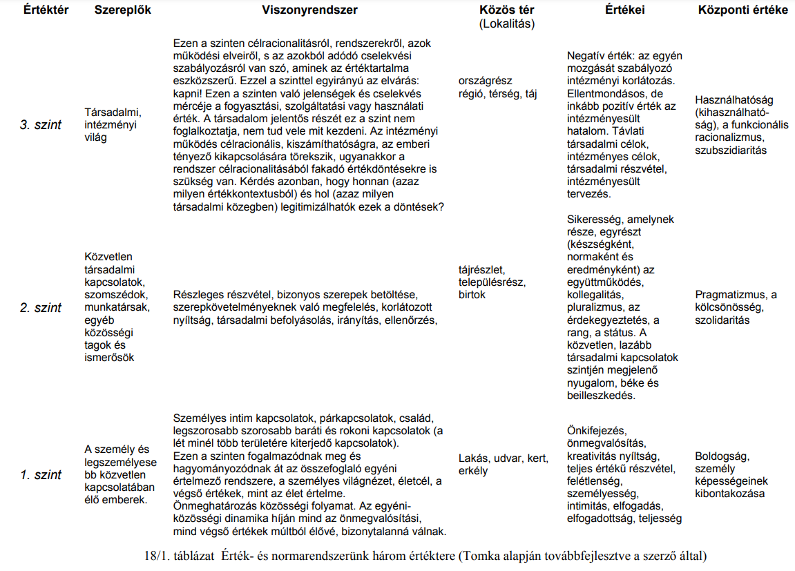

Slide 22
Együttműködés
SZÁMONKÉRÉS
Nem a személy minősítése, hanem a vállalt feladattal kapcsolatos számonkérés, egymás megértő kisegítése. Irgalom és Mérték
ELKÖTELEZŐDÉS, SZÖVETSÉG
Nehézségek ellenére is kitartás, munka a közös értékek és célok mentén, szükség esetén korrekciók, a célok és az értékek újabb és jobb megértése, esetleg módosítása, pl. a rossz irány esetén. Okosság és Bátorság
KONFLIKTUSOK FELVÁLLALÁSA
A nézőpontok, személyes tapasztalatok, képesség, képtelenség, tudás, nem tudás elismerése és bátor felvállalása, a valóság közös feltárására törekvés, valósághoz közelítés, kinek-kinek a vérmérséklete szerint, de egymás iránti tisztelettel. Igazságosság, Tisztesség és Megbocsátás.
HIT és BIZALOM
Engedni, hogy hibázzunk, hogy a másik is hibázzon, felvállalni sérülékenységünket, a sebezhetőségünket.
Tevékeny és felelős szeretet.

Slide 23
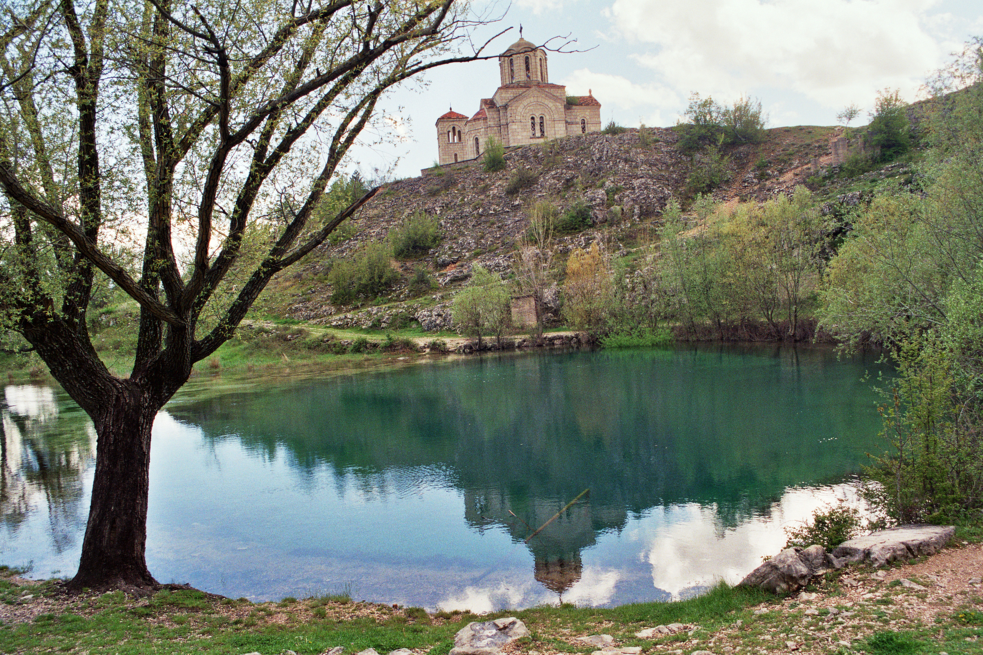
A dolgokon lehet változtatni. A Teremtő nem hagy magunkra minket, sosem fordít hátat szeretettervének megvalósításában, nem bánja meg, hogy megteremtett minket. Az emberiségnek megvan még a képessége, hogy együttműködjön közös otthonunk építésében. LS 13

